Slide 1



Castel Frères
Revue de projet
BTS SN IR
Hugo Pageaux
1
10

Slide 2
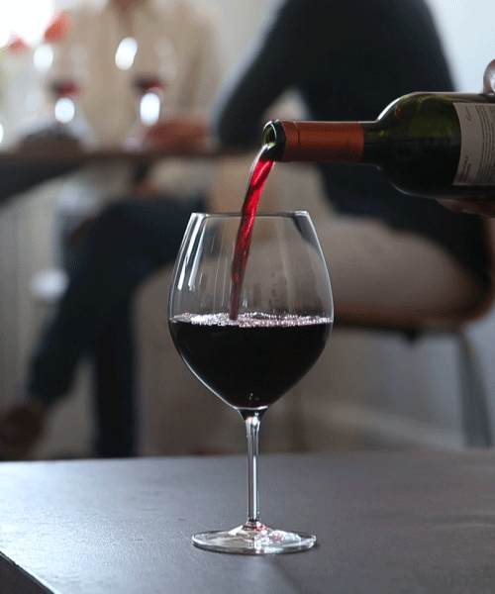

Sommaire
Présentation de l’entreprise
Présentation des besoins
Cahier des charges
Synoptique
Tâches personnelles
2
10

Slide 3

Présentation de l’entreprise
Nouveau site traitera annuellement plus de 200 millions de bouteilles
le plus important centre d’embouteillage en Europe
Assurer une qualité constante de ses vins
Groupe mondial spécialisé dans les boissons
Priorité de l’entreprise
Découverte des vins aux typicités unique à leurs clients
3
10

Slide 4



Présentation des besoins
Automatisation des systèmes
Le déboxage sera efficace pour l’entreprise
Un robot qui remplace l’homme pour enlevé taches récurrente
Le robot sert a vider des palettes de bouteilles
4
10

Slide 5


Cahier des charges
Le système de déboxeur sera gérer par deux acteurs
L’opérateur pourra se charger de démarrer ou superviser le cycle de déboxage. Il peut aussi arrêter ce cycle si un dysfonctionnement apparait.
Le responsable choisira le cycle de déboxage en fonction du produit a traiter.
5
10

Slide 6
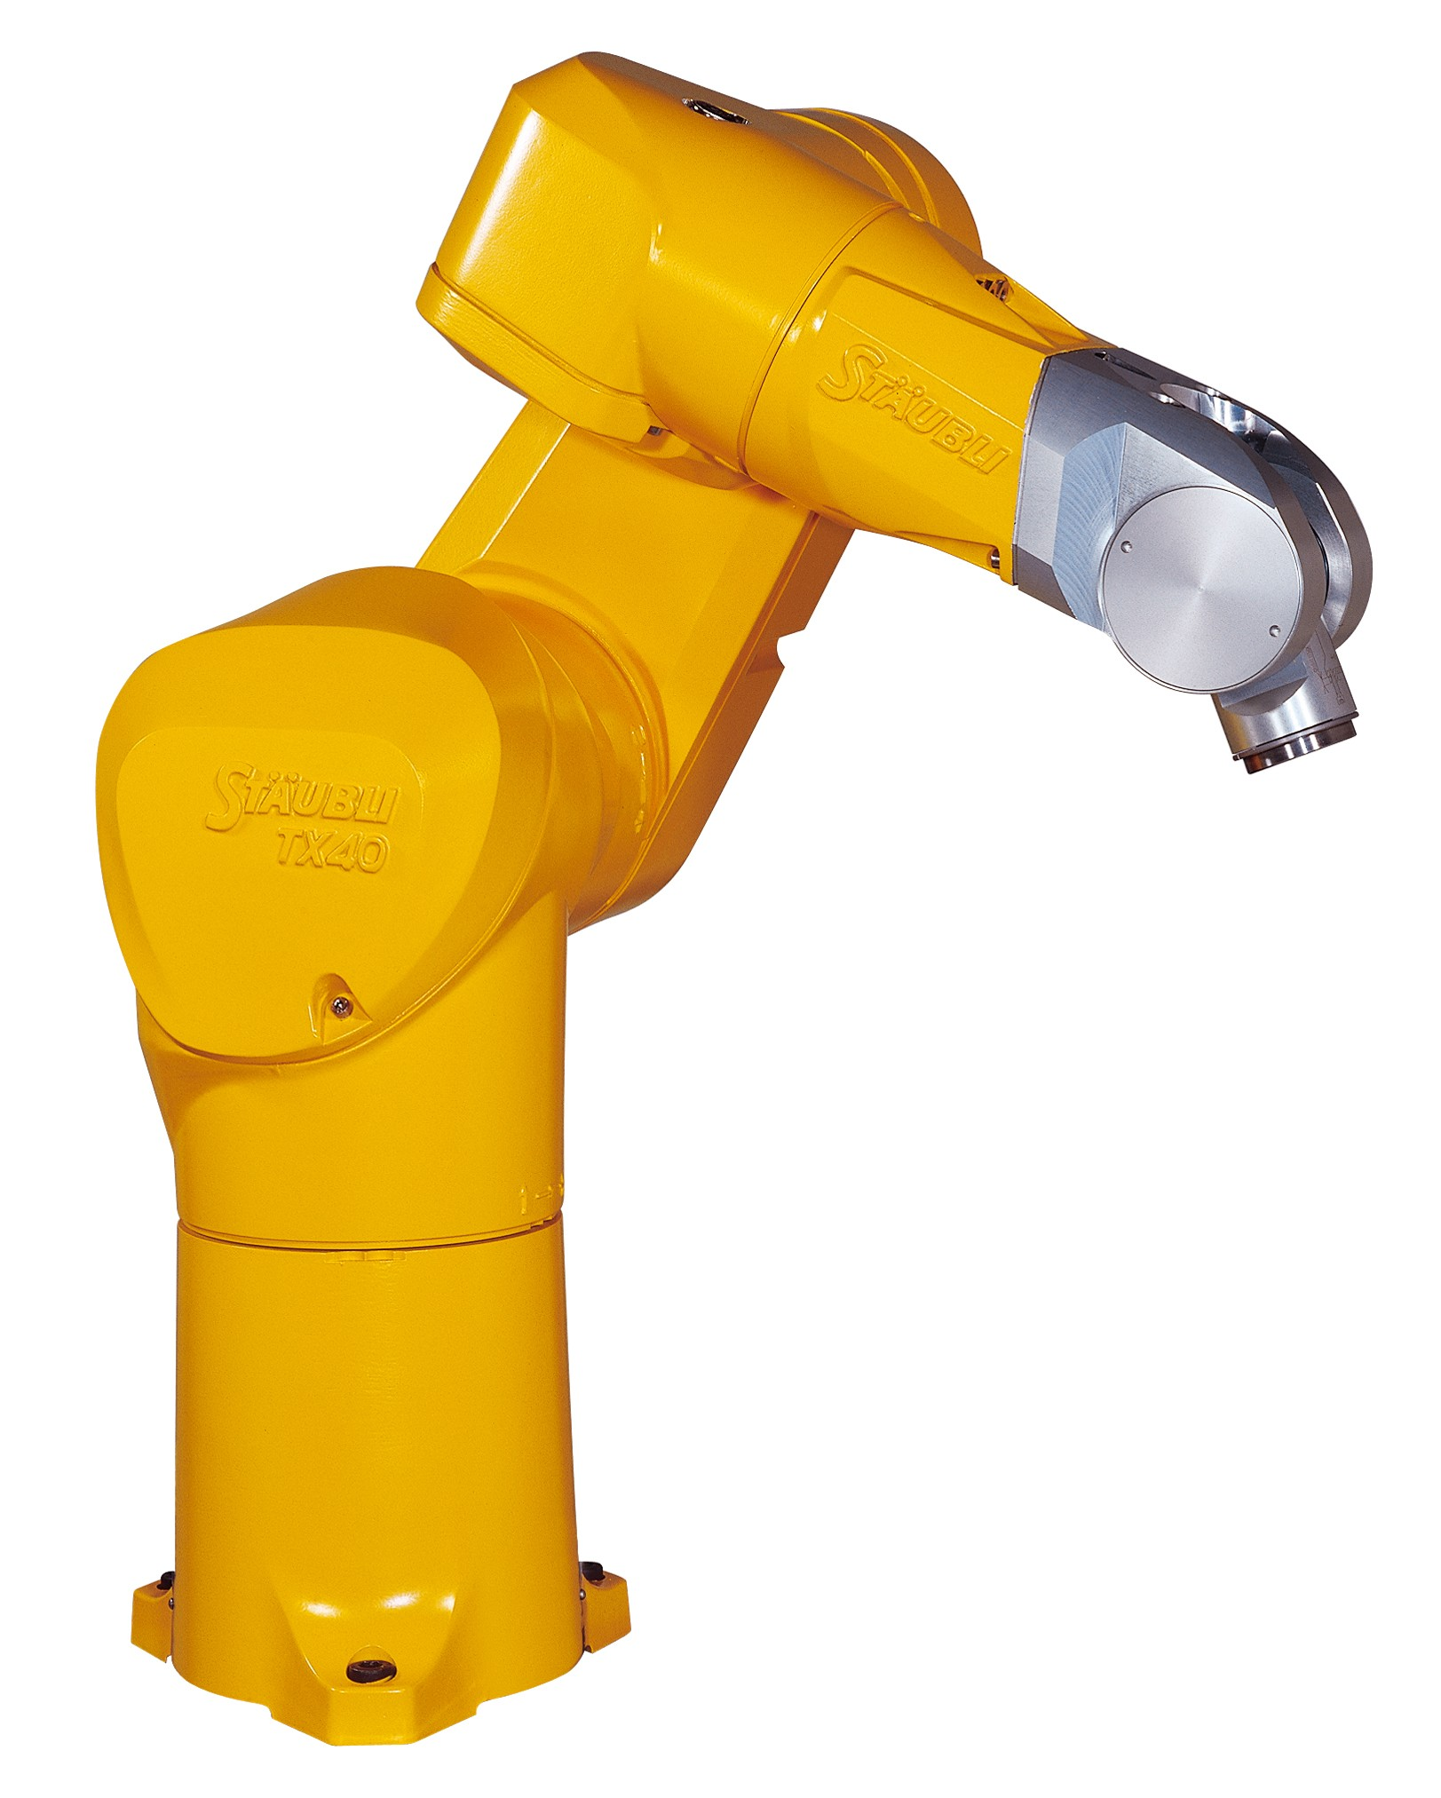
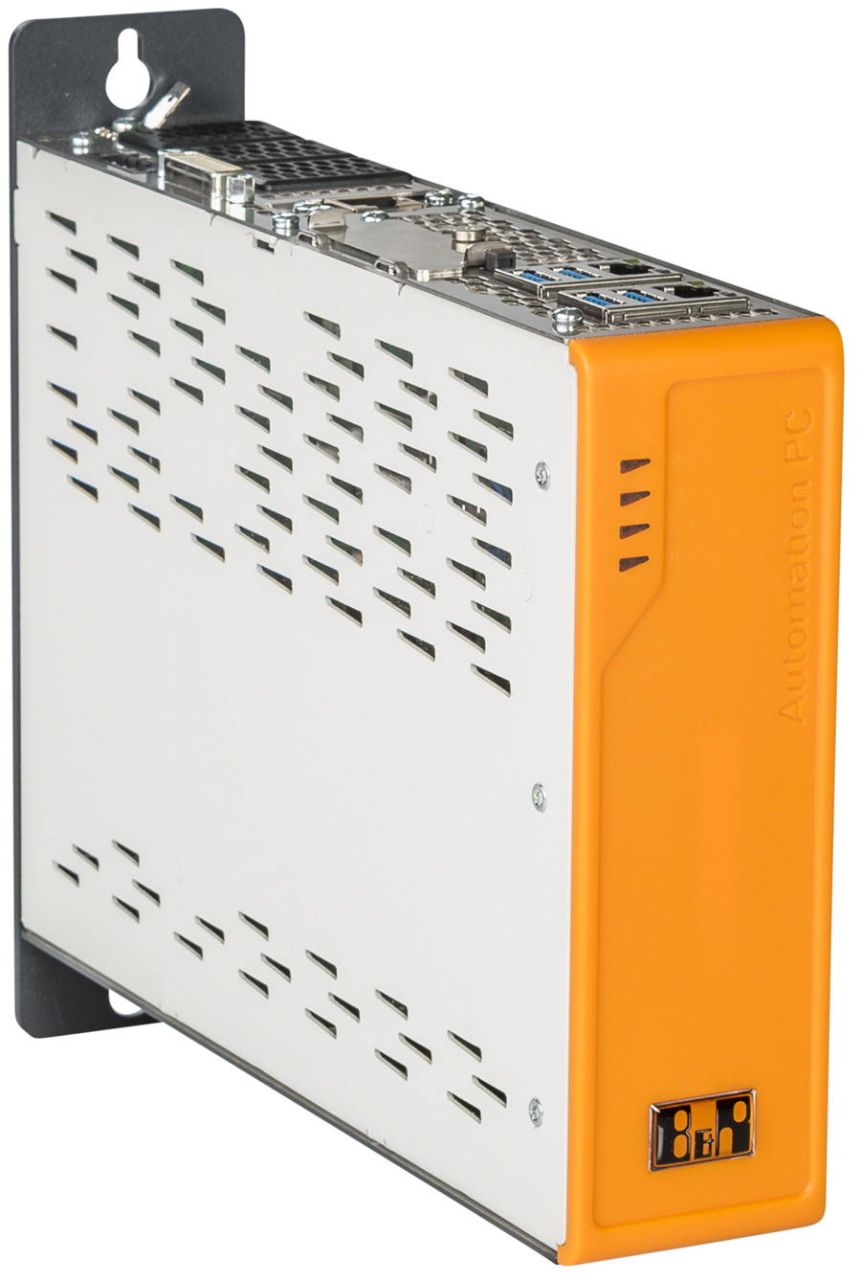
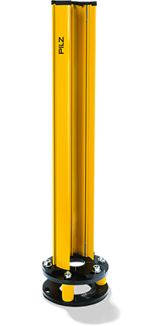
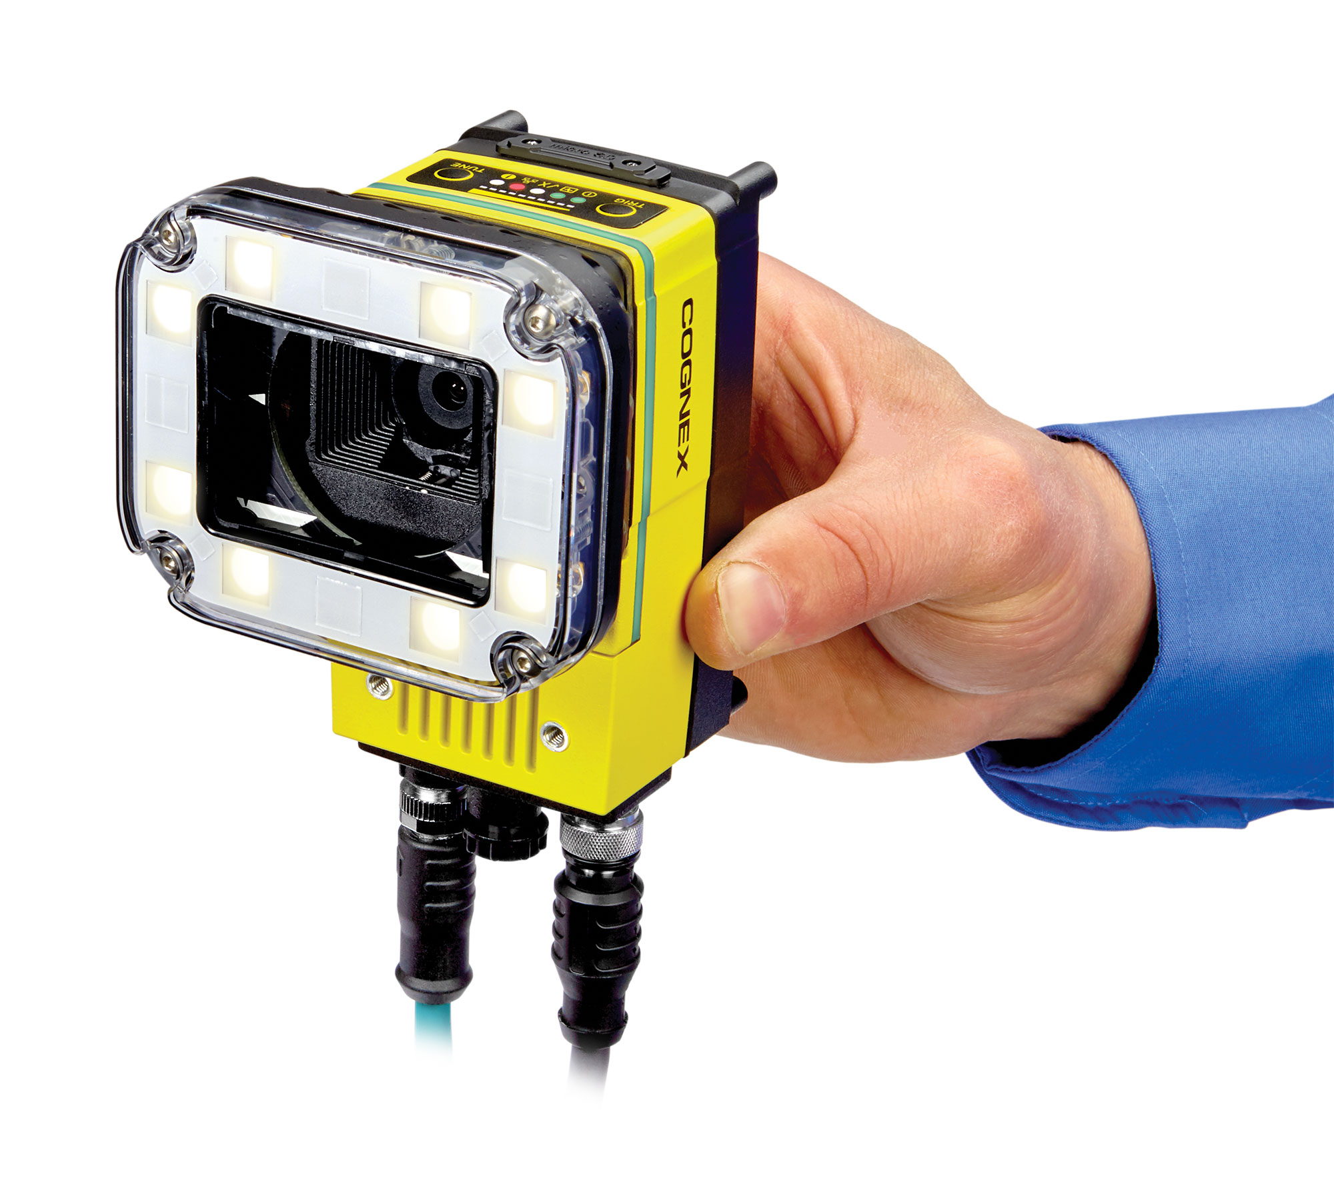
Spécifications techniques
1 CPU industrielle type PP3100 de chez B&R
1 Robot 6 axes TX40 de chez STAUBLI
Le matériel :
1 barrière immatérielle de chez Pilz
Camera de vision industrielle Insight 7000 de chez Cognex
6
10

Slide 7
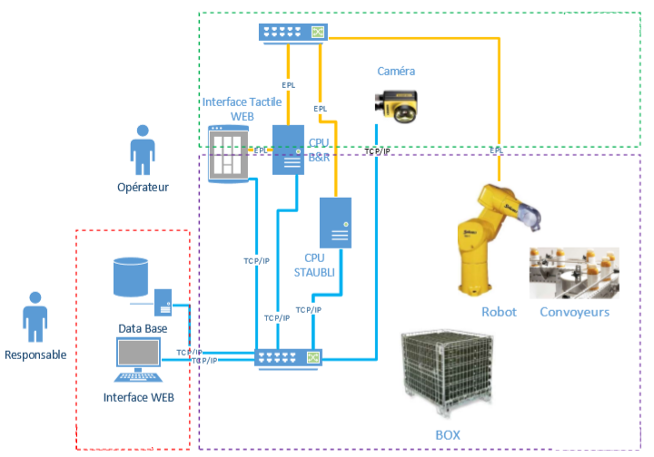
Synoptique
Hugo Pageaux
Quentin Poloubinski
Julien Sueur
7
10

Slide 8




COgnex
-créé un systèmes de vision industrielle
-créé des logiciels et des capteurs utilisés dans la fabrication automatisée pour inspecter
Fabricant américain capable de :
-identifier les pièces, détecter les défauts
Création : 1981
-vérifier l'assemblage des produits et guider les robots d'assemblage
Recettes 2021 :
1,037 milliard de dollars
Nombre salarié :
Environ 2 200 au 31 décembre 2021
8
10

Slide 9
Missions individuelles
-Création d'une recette « vision »
-Édition d'une recette « vision »
-Suppression d'une recette « vision »
- Enregistrement d'une recette « vision »
- Administrer les paramètres « 3D » des récipients (Repères dans l’espace x,y,z)
Objectif :
-Associer les recettes positions aux recettes visions
-Sauvegarde des gabarits 3D en BDD
-Pages WEB pour le comptage, …, retour de l’image (option)
9
10

Slide 10

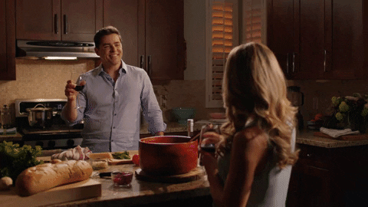
Merci de votre attention

